Slide 1
Диагностика и развитие
одаренности детей
в сфере IT
Телегина Екатерина Викторовна,
учитель информатики ГБОУ СОШ с. Алексеевка
27.11.2023

Slide 2
Одаренность в IT-сфере
Увлеченность
Креативность
Дивергентность
Автономность
феномен увлеченности работой с компьютерами, специфика проявления творческих способностей в условиях использования новых ИТ
способность самому вырабатывать знания на основе полученных знаний
способность многовариантного решения поставленной задачи
проявление высокой самостоятельности в процессе познания, использование "саморегуляционных стратегий" обучения и переноса их на новые задачи
УСПЕШНОСТЬ = ПОТЕНЦИАЛ - ПОМЕХИ
отличная долговременная память
высокие темповые характеристики мышления
высокая проницательность
любопытство, множественность интересов
чувство превосходства над обычными детьми
настойчивость и целеустремленность

Slide 3
Диагностика одаренности в IT-сфере
01
Программирование
02
Аналитическое мышление
03
Креативность
04
Коммуникативные навыки и умение решать проблемы

Slide 4
Абстрактно-логическое мышление
1
Стоимость бейсбольного мяча и биты — 1 рубль и 10 копеек. Бита на 1 рубль дороже мяча. Сколько стоит мяч?» Если вы ответили — 10 копеек, то сделали неправильный вывод, ведь получается, что бита всего на 90 копеек дороже мяча, и не совпадает совместная стоимость товаров
2
Нужно усовершенствовать конструкцию самолетов, чтобы их реже сбивали на войне. Известно, что у вернувшихся с заданий самолетов больше всего пробоин на фюзеляже, чуть меньше — на крыльях, а зона двигателя всегда практически в идеальном состоянии. Бюджета хватает на усиление только одной детали. Что в самолете надо укрепить?
3
В двух кошельках всего 4 копейки, причем в первом — копеек вдвое больше, чем во втором. Как это возможно?

Slide 5
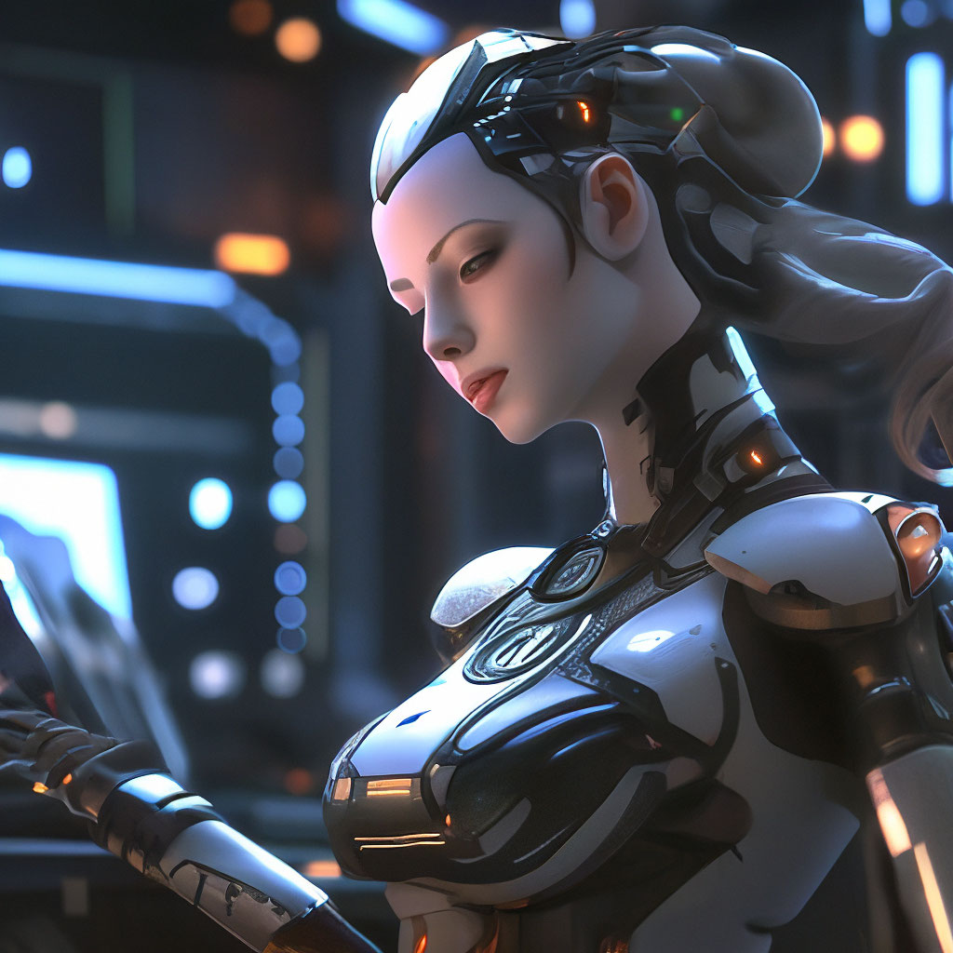
Алгоритмическое мышление

Slide 6
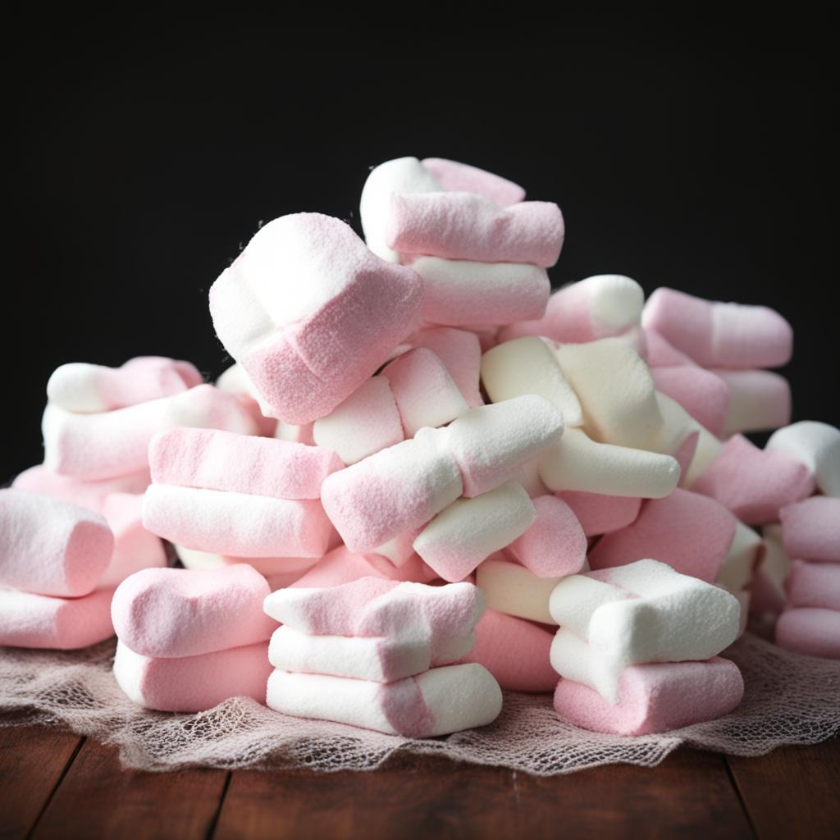
Твердость характера

Slide 7
Аналитическое мышление
У вас есть 50 мотоциклов с полным баком, которого хватает на 100 км езды.
Вопрос: используя все мотоциклы, какое максимальное расстояние вы сможете проехать? Все мотоциклы в начале пути находятся условно в одной точке.
?

Slide 8
Креативность, коммуникативные навыки и умение решать проблемы
графический дизайн
специалист по продвижению (smm)
мультимедийные художники
медиа

Slide 9
Важно создать стимулирующую и поддерживающую среду, где они могут учиться, экспериментировать и расти

